Slide 1
팀 명 | 한예원
서비스 명 | 제주나우 (JEJU NOW)

Slide 2
서비스명 | 제주나우 (JEJU NOW)
서비스 유형 | 웹 서비스 + 앱 서비스 (iOS) 단일 코드베이스(Next.js + Capacitor)로 웹(https://jejunow.vercel.app)과 iOS 앱이 동일한 서비스
서비스 개요 | 제주 관광지 804곳의 시간대별 혼잡도를 예측해 「지금 어디가 한적한가」를 알려주고, 가려던 곳이 붐비면 같은 유형의 한적한 대안 관광지와 코스를 추천하는 분산 관광 서비스
주제 선정 이유 | • 문제: 제주는 연 약 1,400만 명이 찾지만 수요가 성산일출봉·협재·우도 등 상위 10곳에 몰린다. 특정 시간·장소 쏠림은 만족도 저하, 주차·도로 등 인프라 과부하, 탄소 배출로 이어진다. • 기존 앱의 한계: 인기·리뷰 기반 추천은 쏠림을 오히려 키운다. 여행자에게 필요한 정보는 「어디가 유명한가」가 아니라 「지금 어디가 한적한가」다. • 필요성: 제주특별자치도는 분산 관광을 정책 과제로 두고 있지만, 여행자가 현장에서 바로 쓸 수 있는 수요 분산 도구는 없다. 한국관광공사가 이미 보유한 관광지 정보(TourAPI)와 수요 통계(한국관광 데이터랩)를 여행자의 의사결정 순간에 연결하면, 추가 인프라 없이도 분산을 유도할 수 있다. • 정직한 설계: 실측 혼잡도가 없으므로 공개 통계를 학습한 예측값임을 앱 안에 명시하고, 원천 데이터가 없는 관광지는 「추정」으로 표시한다.

Slide 3
서비스 핵심기능 | 1. 시간대별 혼잡도 예측 지도: 날짜·시간을 고르면 804곳 마커가 4단계(여유·보통·붐빔·혼잡) 색으로 바뀐다. 「한적한 곳만」 필터, 「추정치」 표시, 마커 탭 시 사진·시간대 그래프 시트 2. 대안 관광지 추천: 붐빌 것으로 예측된 관광지와 같은 유형(TourAPI 소분류)의 한적한 곳을 가까운 순으로 제안, 한 번에 교체 3. 여행 일정 혼잡도 시뮬레이션: 날짜·방문 순서를 넣으면 슬롯별 예측 혼잡도와 이동 거리·시간을 타임라인으로 표시, 붐비는 슬롯에 시간 변경·대안 제안, 인앱 경로 지도(자동차·도보·대중교통) 4. 오토플랜(자동 일정): 템포·이동수단·혼잡 허용도·여정 끝을 고르면 도달 가능성·유형 다양성·혼잡 회피를 만족하는 하루 일정을 자동 생성, 2지선다 카드로 취향 학습 5. 관광지 상세·경로 안내: 한국관광공사 OpenAPI 원천 정보(사진·소개·운영시간·전화·홈페이지)를 실시간 조회, 시간대별 혼잡 예측 그래프와 「가장 한적한 시각」, 카카오맵·Apple 지도로 길찾기 6. 홈(오늘의 제주): 내 일정 요약, 일정 스팟 근처 한적한 코스, 위치 권한 시 「내 주변 한적한 곳」 (위치는 기기 안에서만 사용) • 공통: 회원가입·로그인 없음, 일정은 기기 안에만 저장, 위치 권한을 거부해도 전 기능 사용 가능

Slide 4

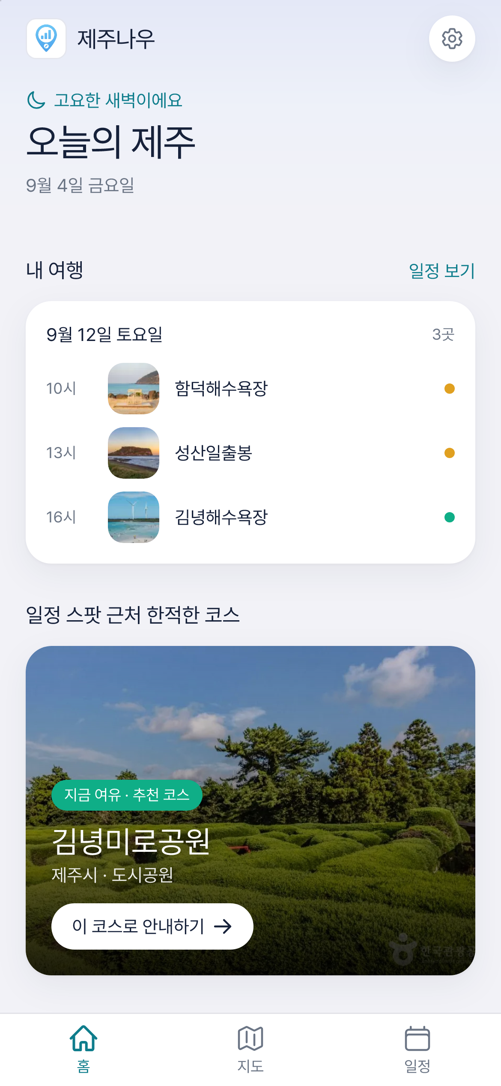
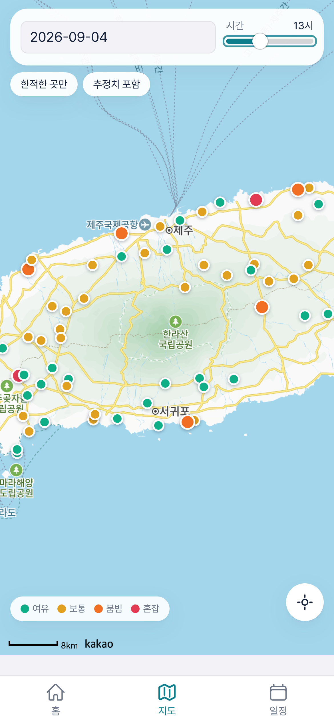
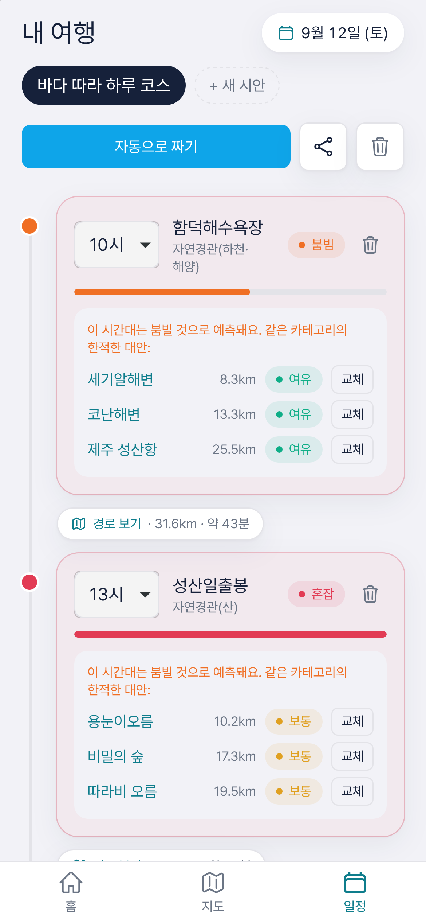
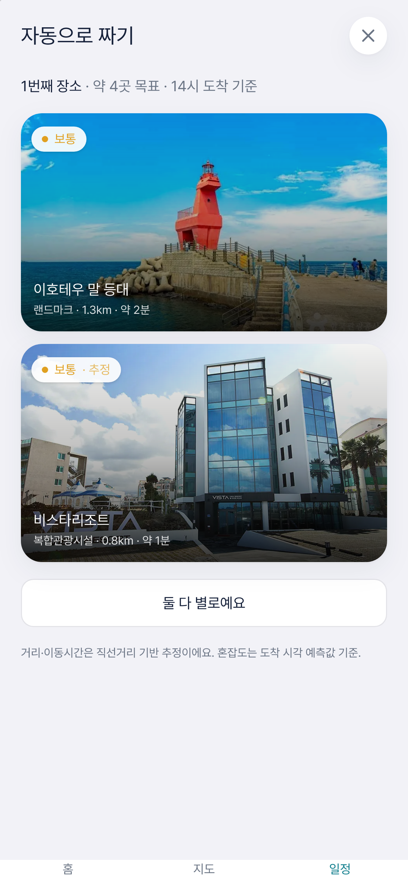
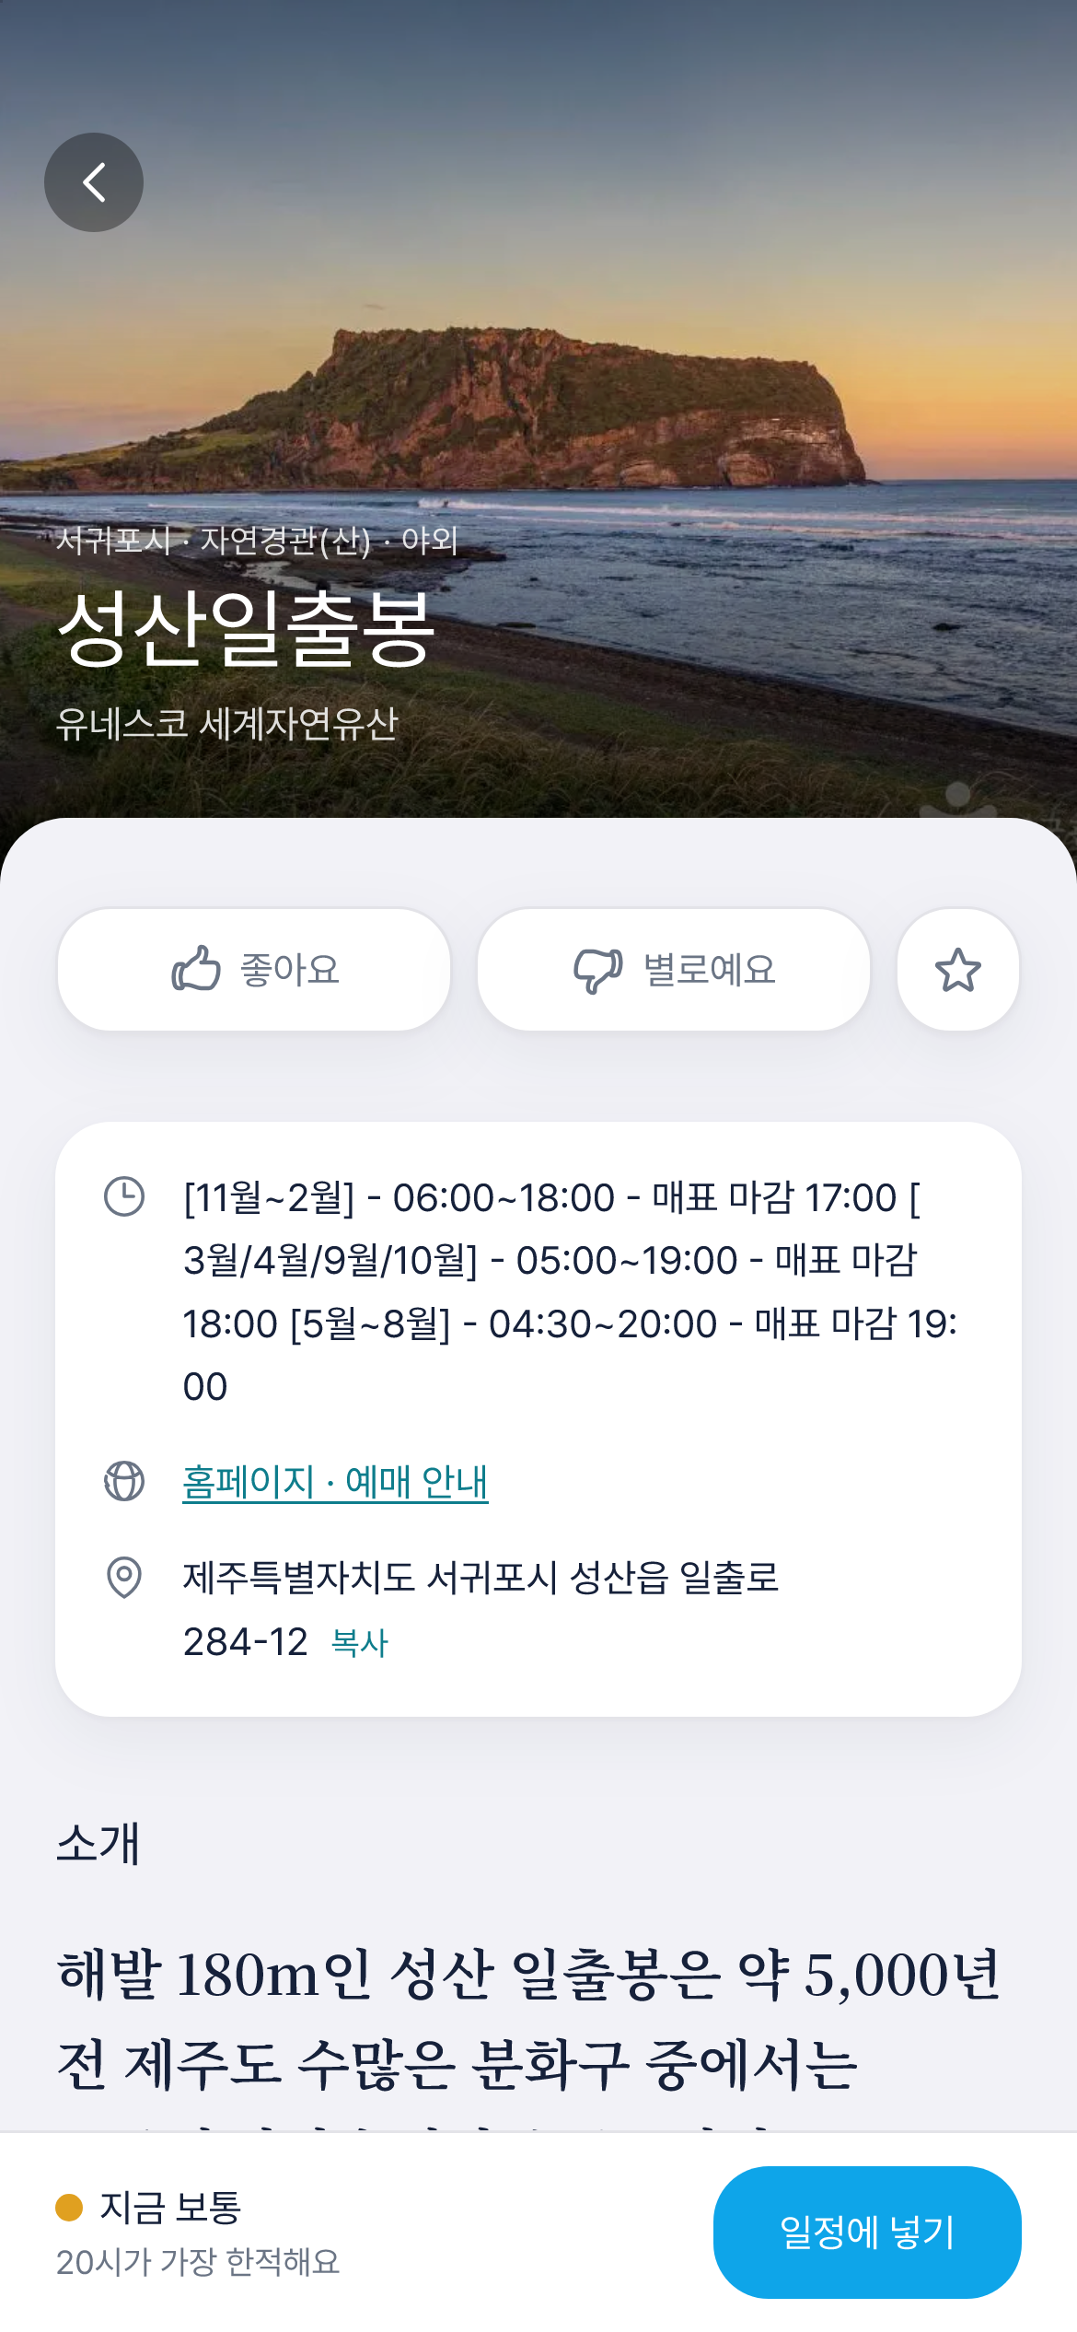
서비스 대표 이미지 (썸네일)
서비스 상세 이미지
제주나우 앱 아이콘
파란 위치 핀 안의 막대그래프: 「장소마다 시간대별 혼잡도가 다르다」는 서비스의 핵심을 나타냅니다.
웹(PWA)·iOS 앱 공통 아이콘.
홈 · 오늘의 제주
지도 · 시간대별 혼잡도
일정 · 시뮬레이션·대안
오토플랜 · 2지선다
상세 · 원천 정보·경로

Slide 5
특화 지역명 * 서울 제외 | 제주특별자치도 (제주시·서귀포시 전역)
구현 내용 | • 대상 관광지: TourAPI areaBasedList2를 제주 법정동 코드(lDongRegnCd=50)로 조회해 관광지·문화시설·레포츠 804곳 수집. 운영시간 722곳, 공식 홈페이지 579곳 보강 • 학습 데이터: 한국관광 데이터랩 인기관광지 통계를 제주시(50110)·서귀포시(50130) 기초지자체 TOP30 × 연령대 6구간 × 101개월(2018-01~2026-05)로 수집한 36,360행. 제주 두 지자체의 수요 구조만 학습 • 기상 피처: 기상청 ASOS 제주 관측 월 기온·강수 101개월 • 공항 앵커: 오토플랜은 제주국제공항 출·도착을 기본 앵커로 두고 동선을 구성(카카오 로컬 API 공항 전용 검색) • 도로 접근점: 산·해안 관광지 590곳에 최근접 주차장 좌표(route_lat/lng)를 별도 저장해 경로 계산이 실제 진입점으로 되게 함 • 확장 설계: 향후 전국 확대를 전제로 지역코드·지자체 범위만 바꾸면 되도록 만들었고, 데이터와 앵커만 제주에 특화

Slide 6
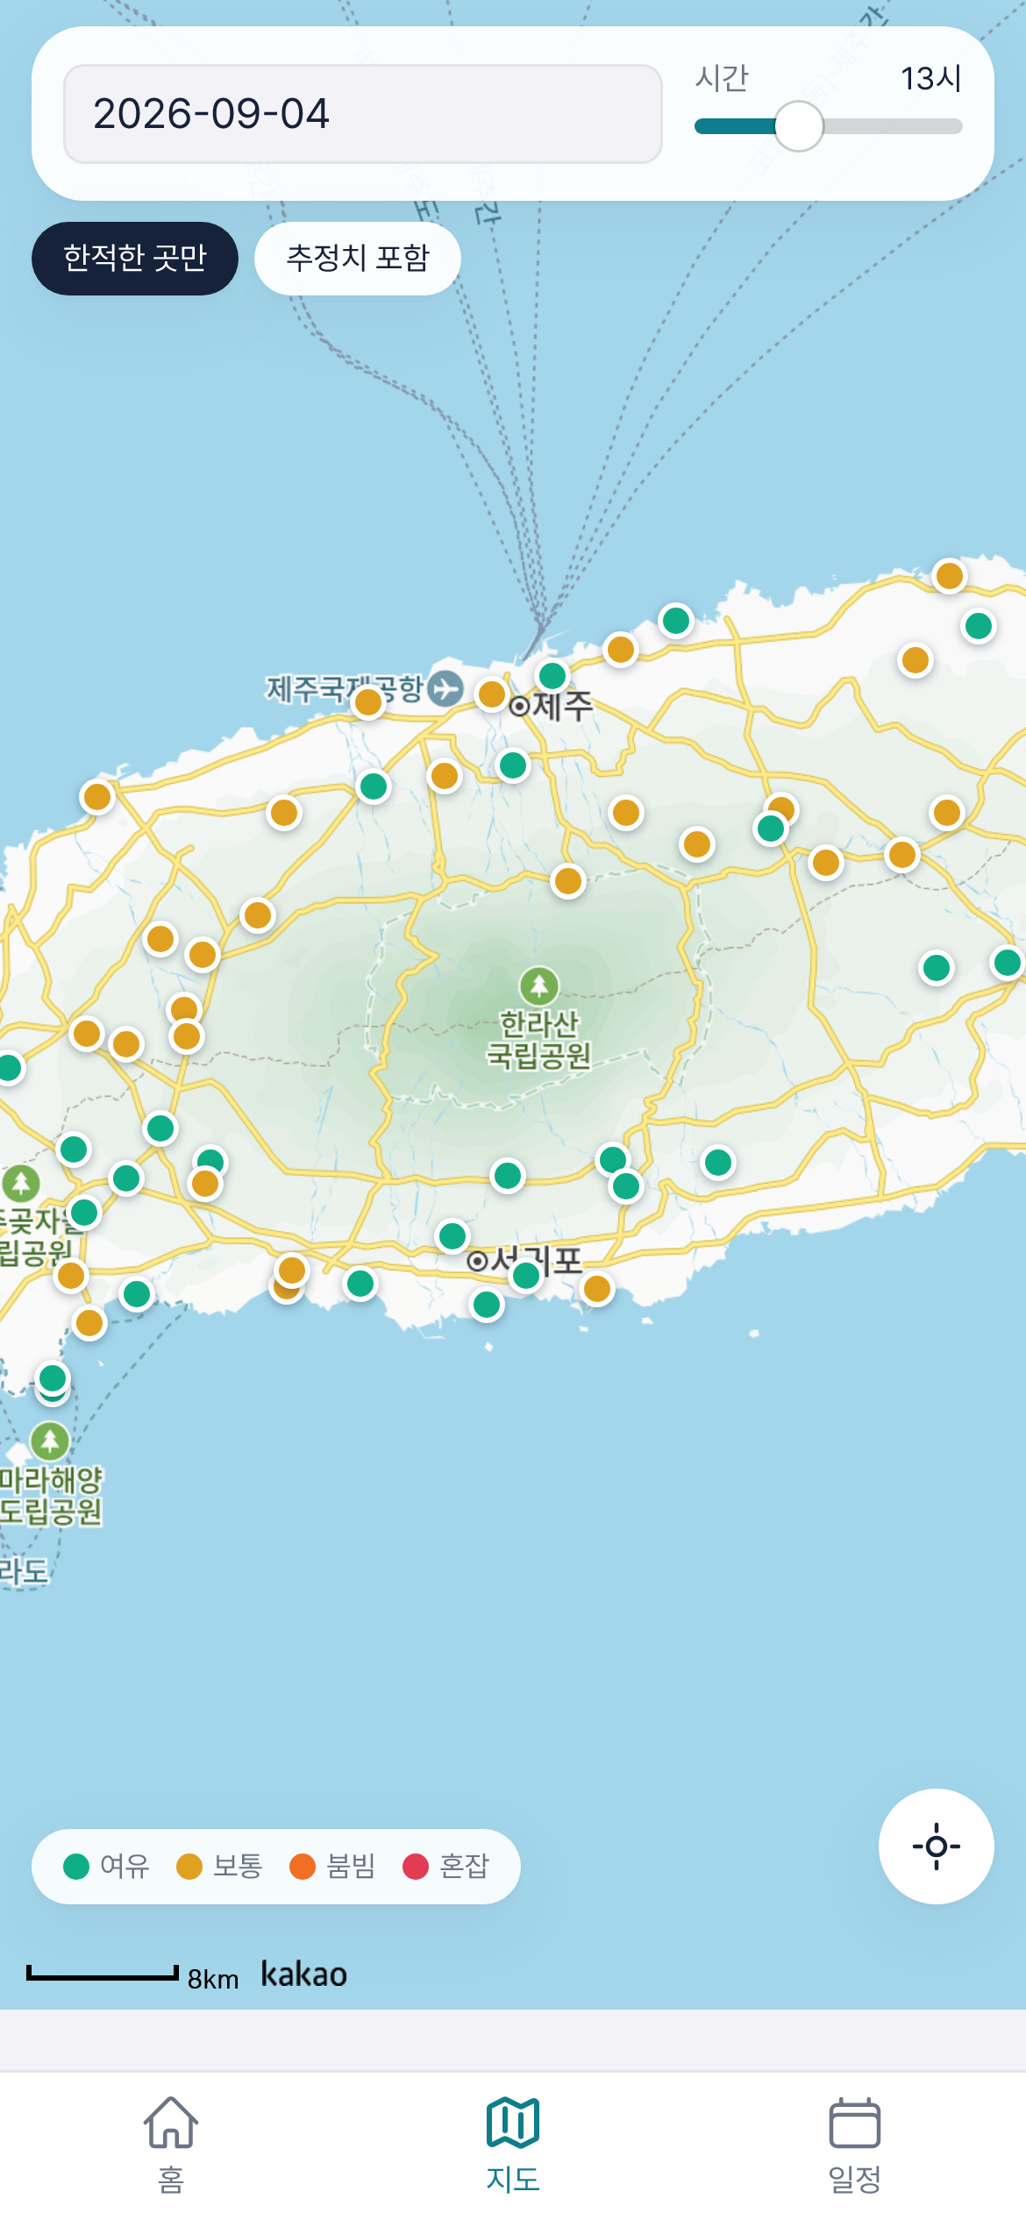
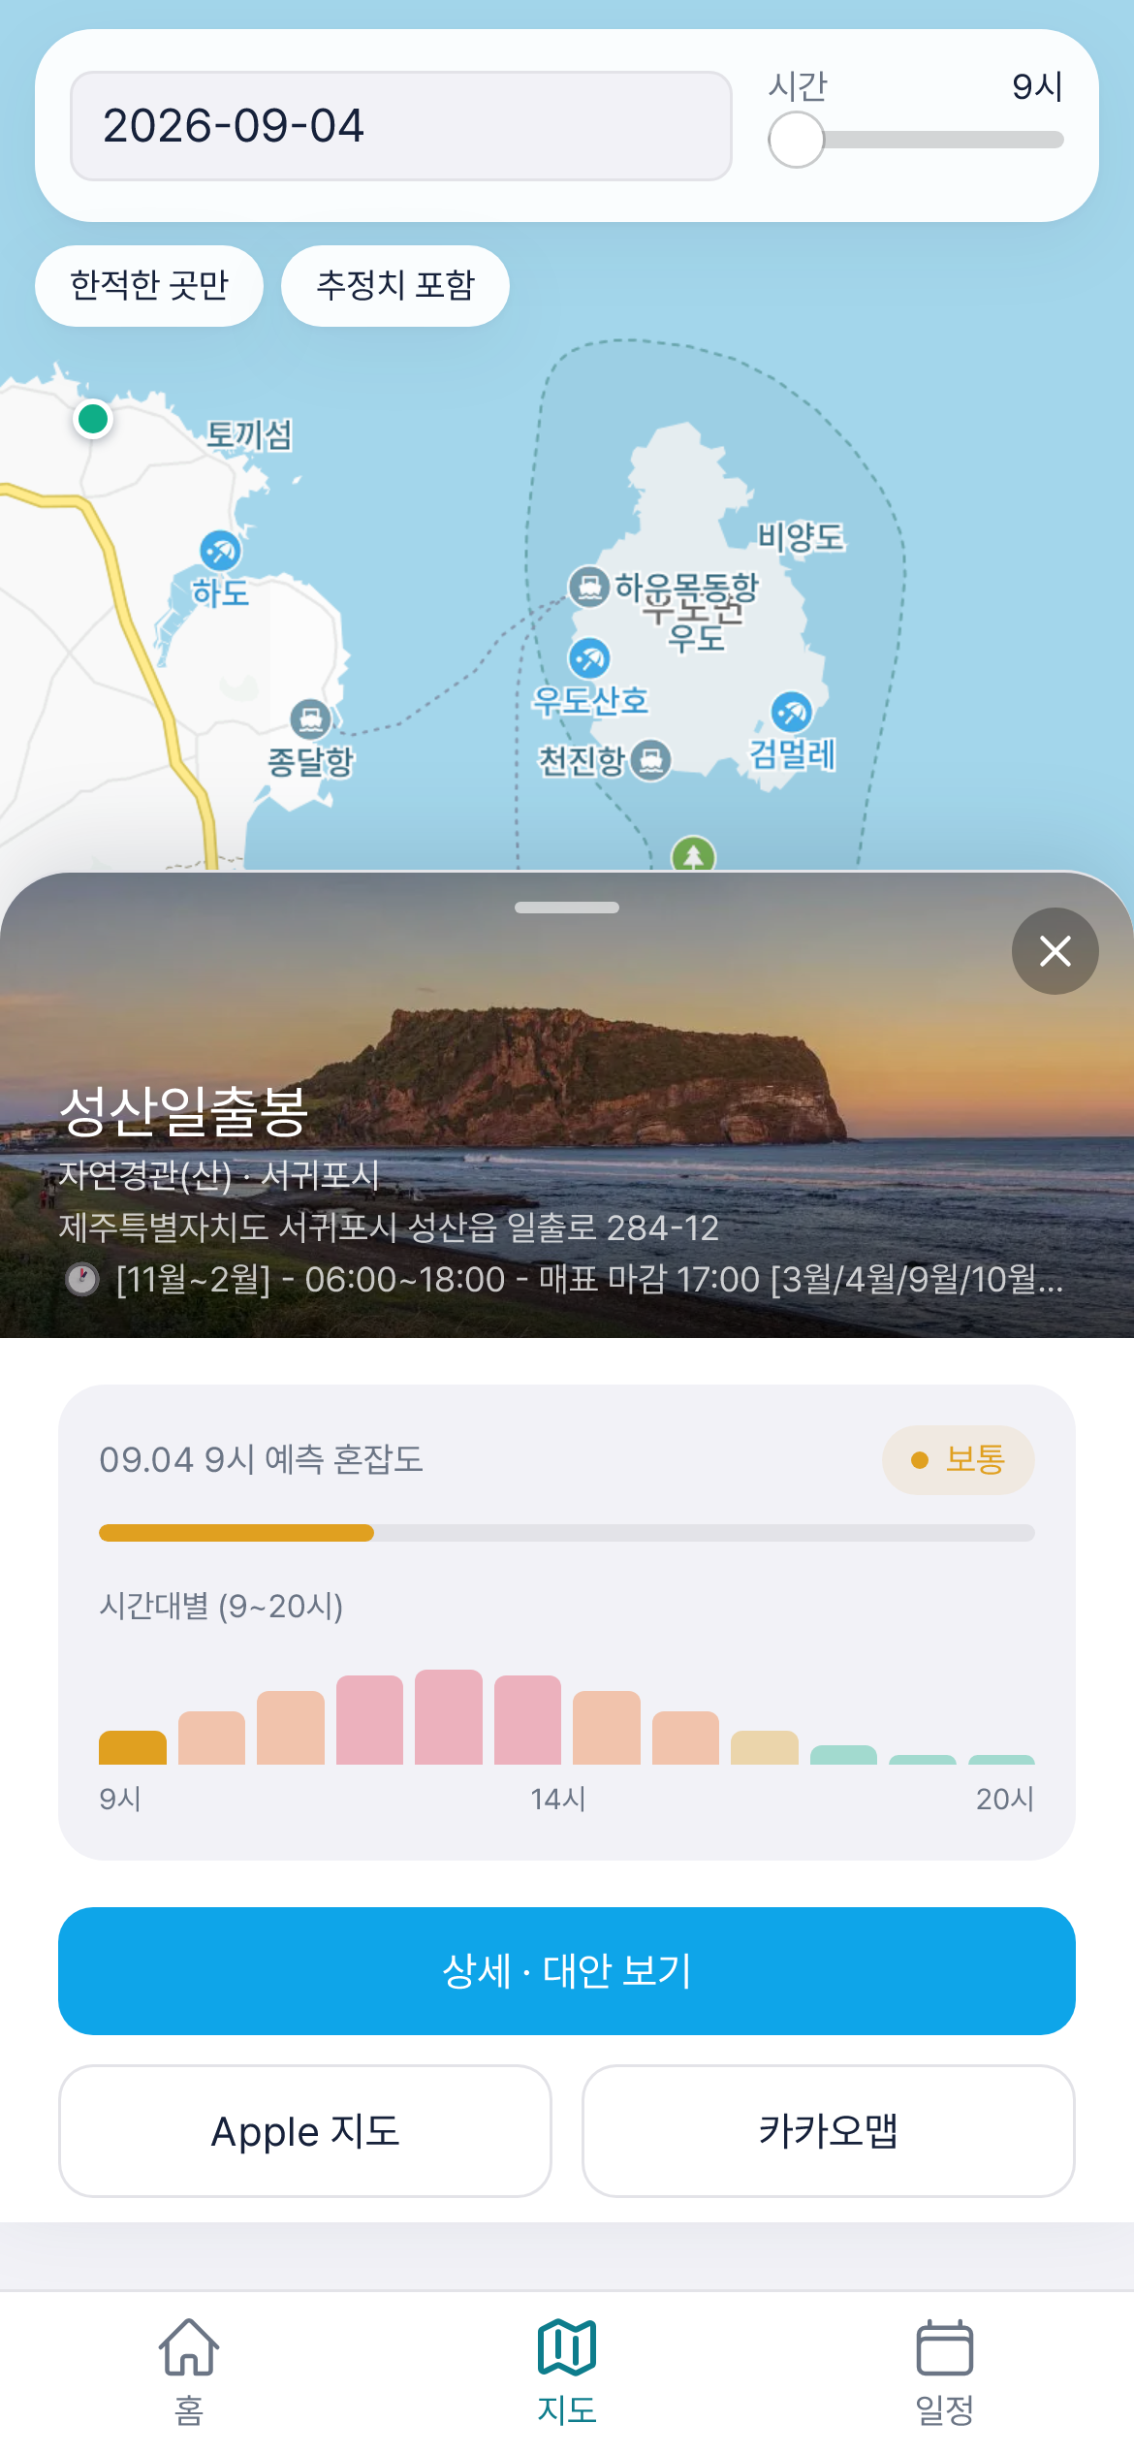
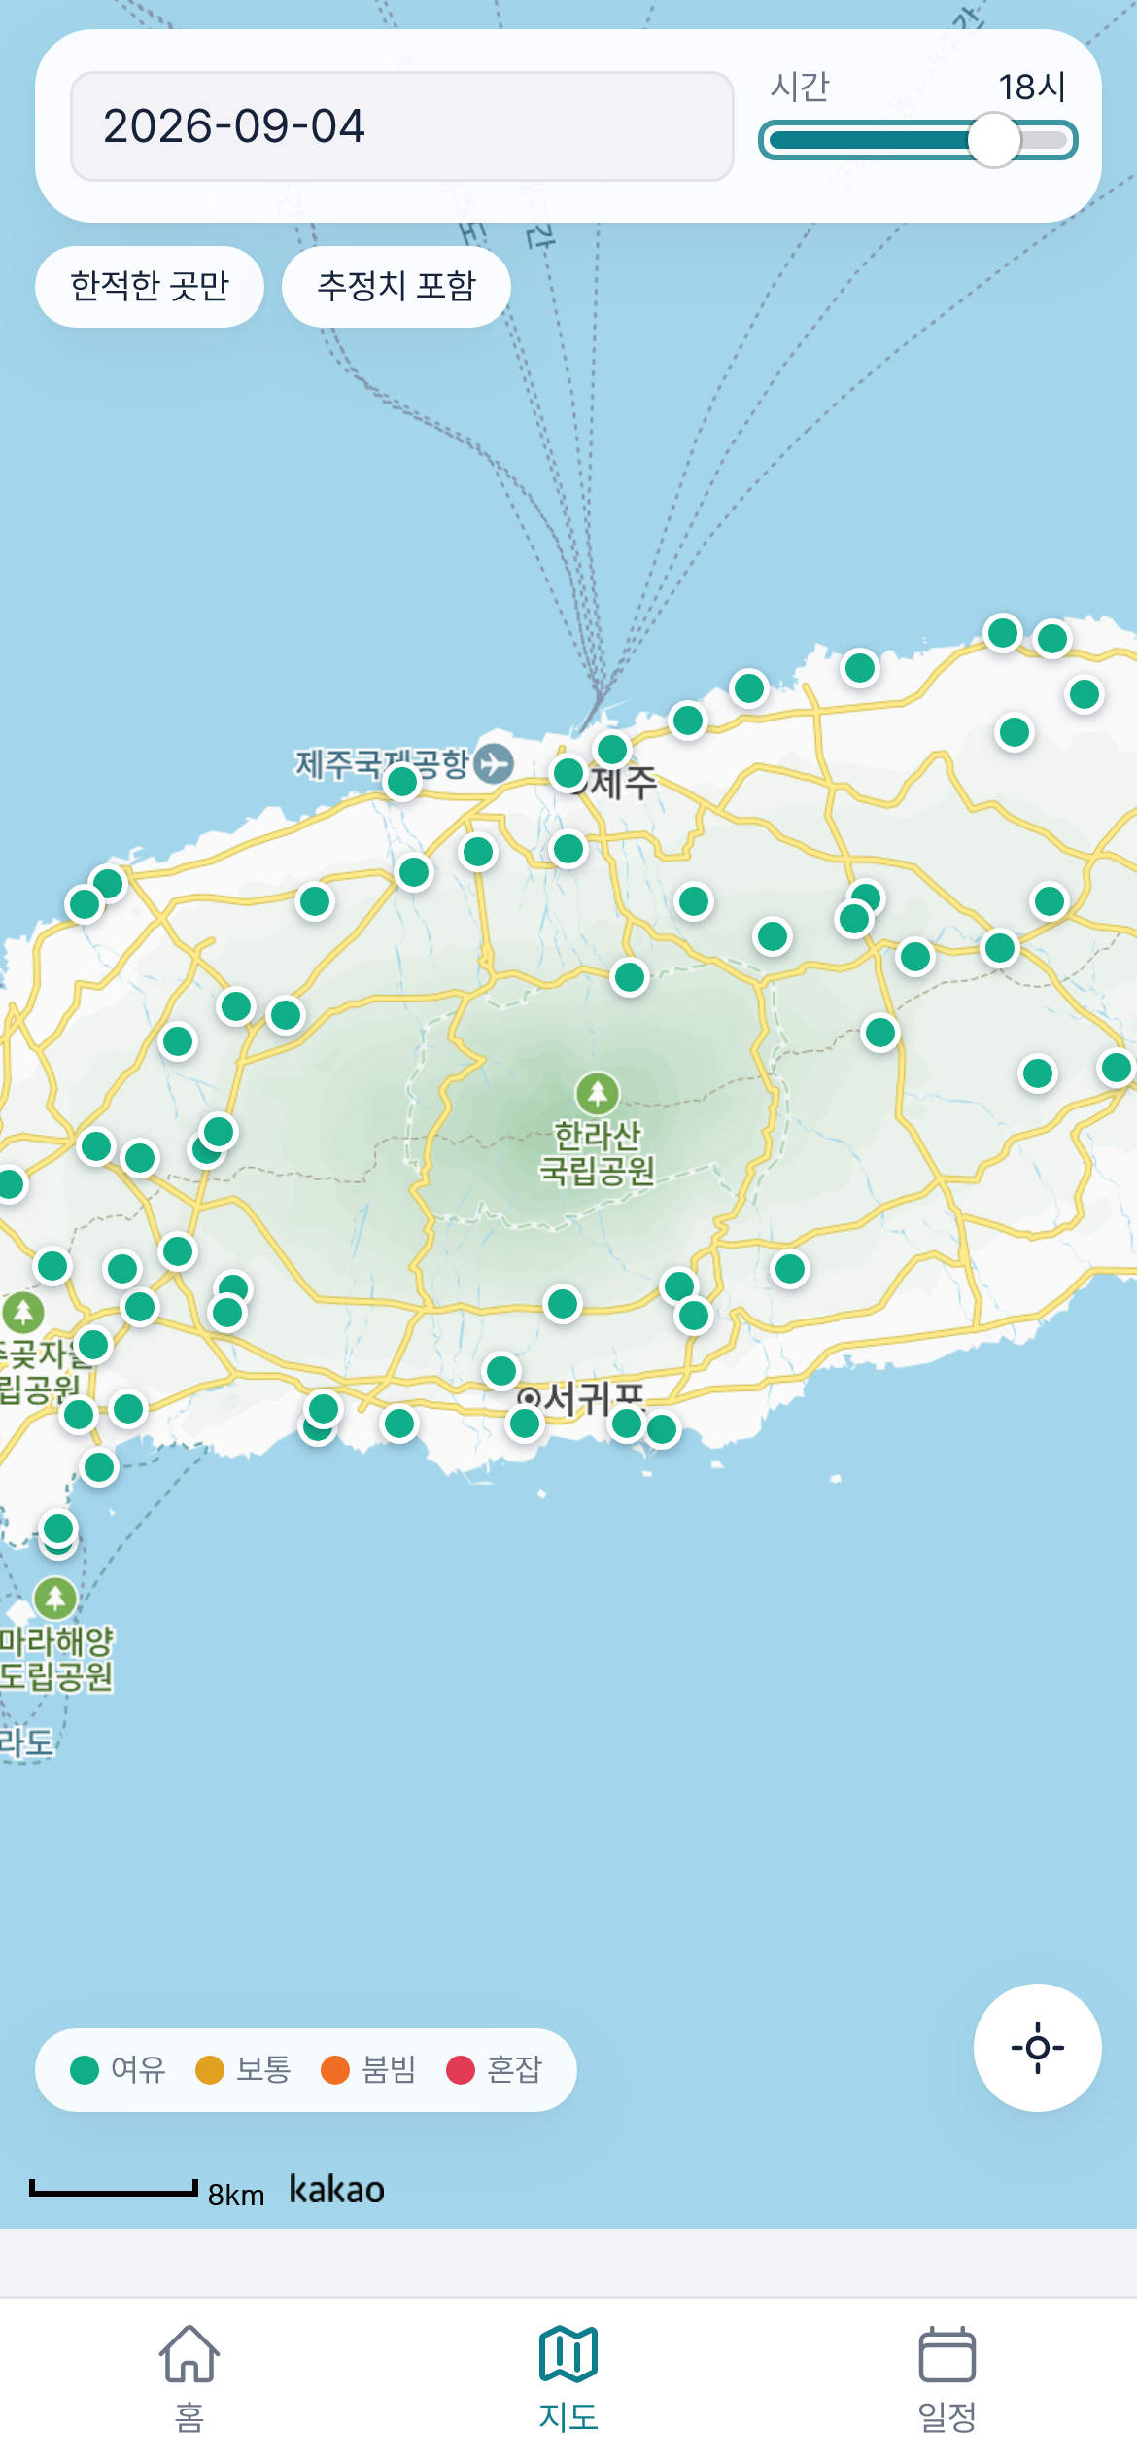
핵심 기능1 | 시간대별 혼잡도 예측 지도
기능 설명 | 날짜·시간을 고르면 제주 관광지 804곳의 예측 혼잡도를 지도 위 4단계 색 마커로 보여주는 기능입니다. 시간에 따라 같은 장소의 혼잡도가 어떻게 바뀌는지 한눈에 비교할 수 있습니다.
기능 흐름도
① 지도 탭에서 날짜와 시간(9~20시) 슬라이더를 고른다. 마커가 여유·보통·붐빔·혼잡 4색으로 표시된다. | ② 「한적한 곳만」 필터를 켜면 여유·보통 관광지만 남는다. 「추정치 포함」으로 원천 데이터가 없는 곳의 표시 여부를 정한다. | ③ 마커를 누르면 사진·시간대별 그래프 시트가 올라온다. 그래프의 시간을 누르면 지도 전체가 그 시간 기준으로 바뀐다. | ④ 슬라이더를 18시로 옮기면 낮에 붐비던 곳이 여유로 바뀐다. 장소를 포기하지 않고 시간을 바꾸는 선택이 가능하다.

Slide 7
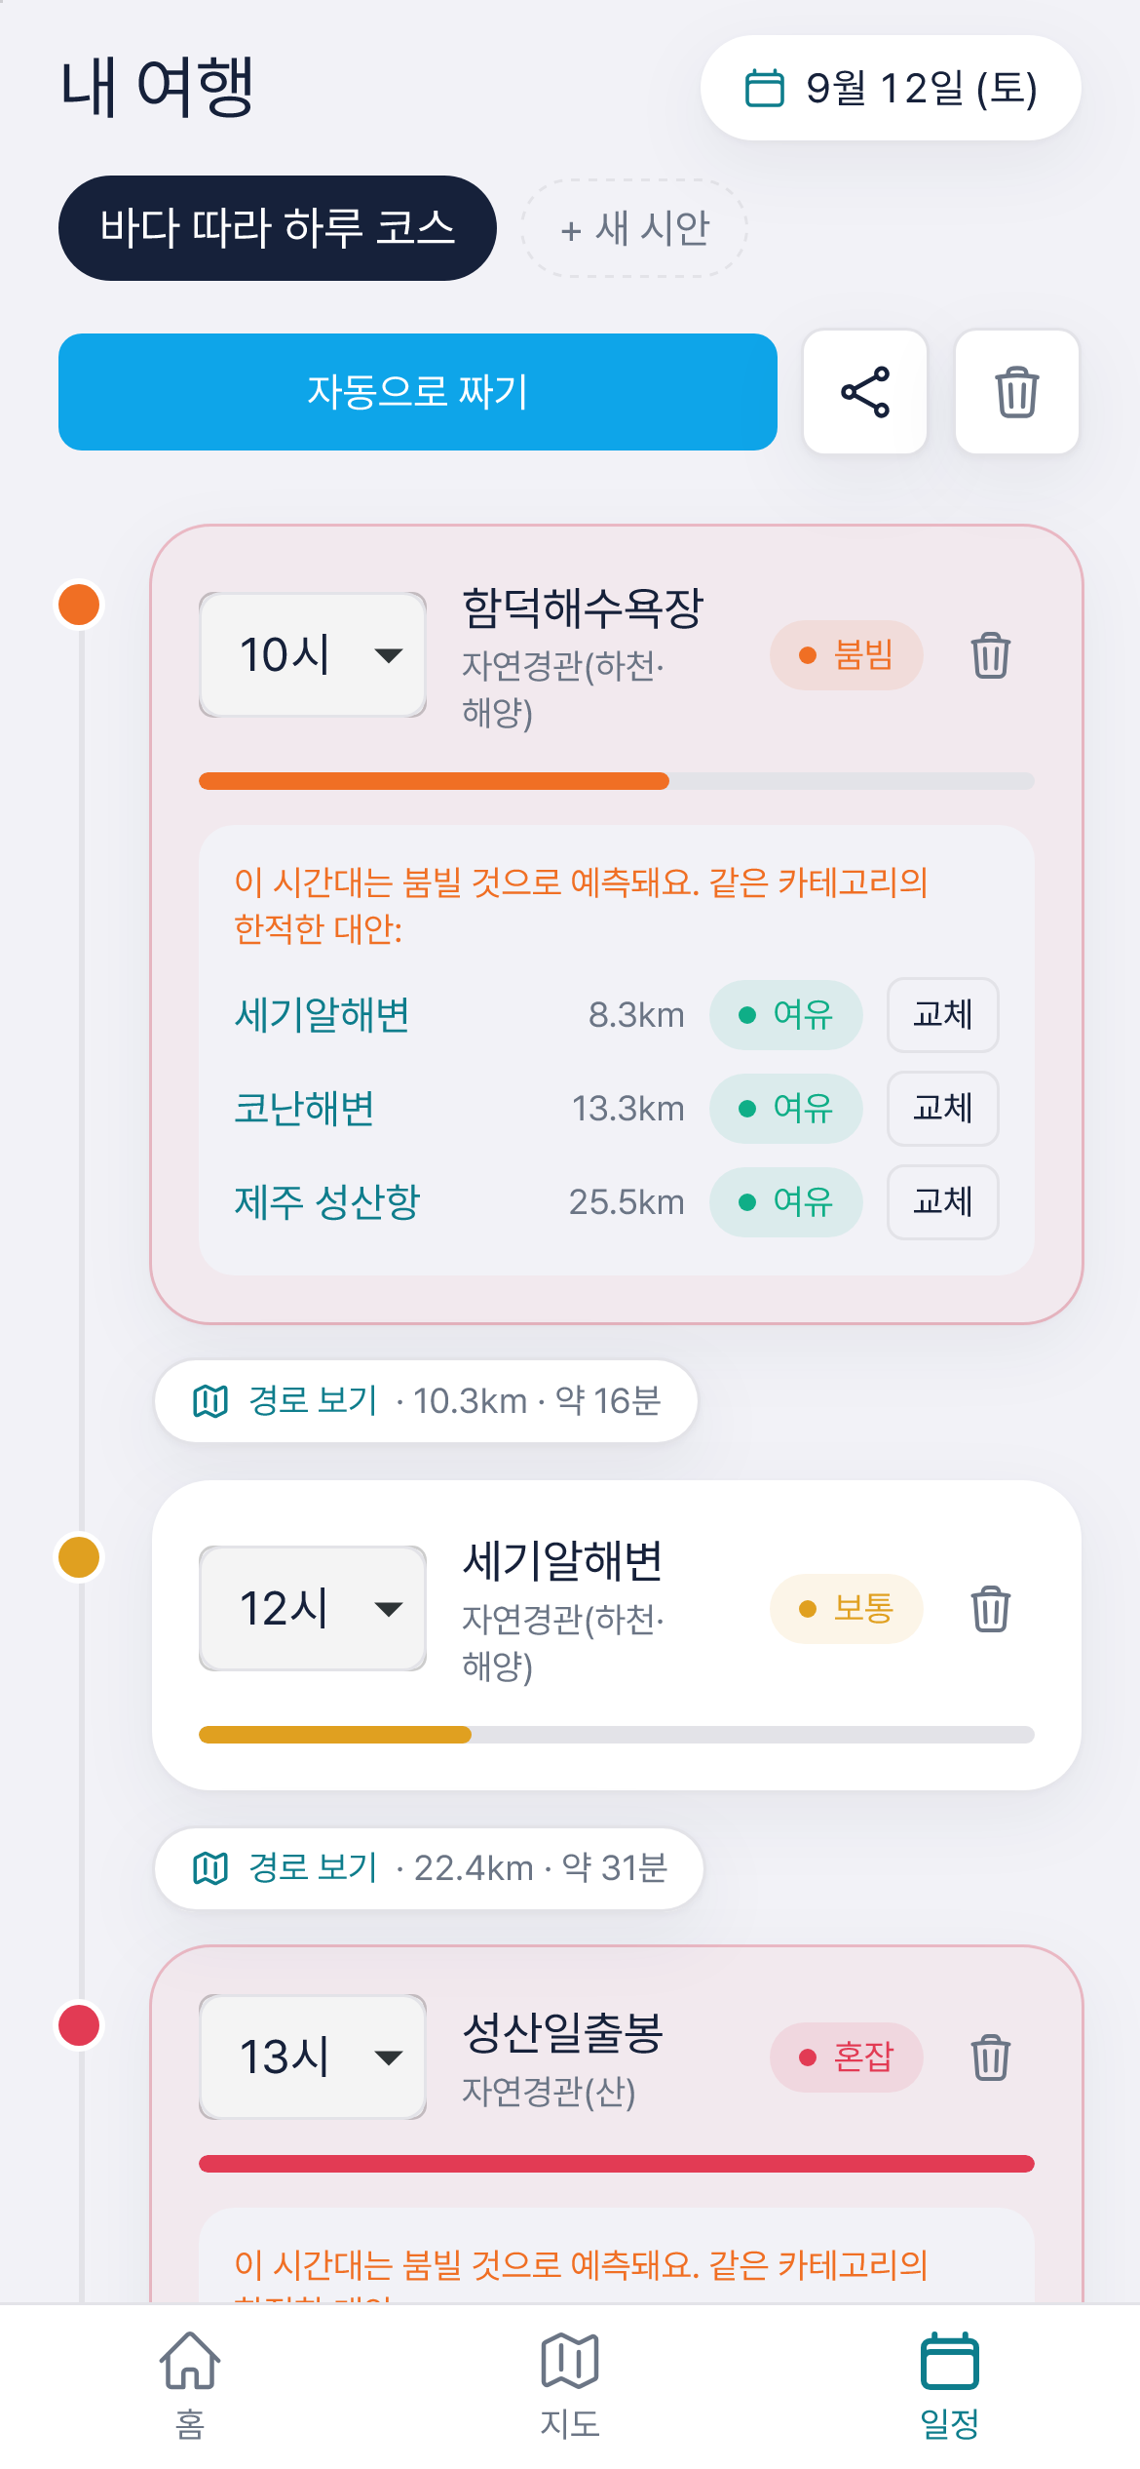
핵심 기능2 | 대안 관광지 추천
기능 설명 | 붐빌 것으로 예측된 관광지와 같은 유형(TourAPI 소분류)의 한적한 관광지를 거리순으로 제안하고 한 번에 교체하는 기능입니다. 해수욕장에는 해수욕장을, 오름에는 오름을 추천해 동선과 여행 성격이 유지됩니다.
기능 흐름도
① 일정 슬롯이 붐빔·혼잡으로 예측되면 카드 아래에 「같은 카테고리의 한적한 대안」 3곳이 거리·혼잡도와 함께 뜬다(FastAPI /alternatives 실시간 조회, 실패 시 사전계산값 폴백). | ② 「교체」를 누르면 그 슬롯이 대안 관광지로 바뀌고 이동 거리·시간이 다시 계산된다. 예: 함덕해수욕장(붐빔) → 세기알해변(여유).

Slide 8
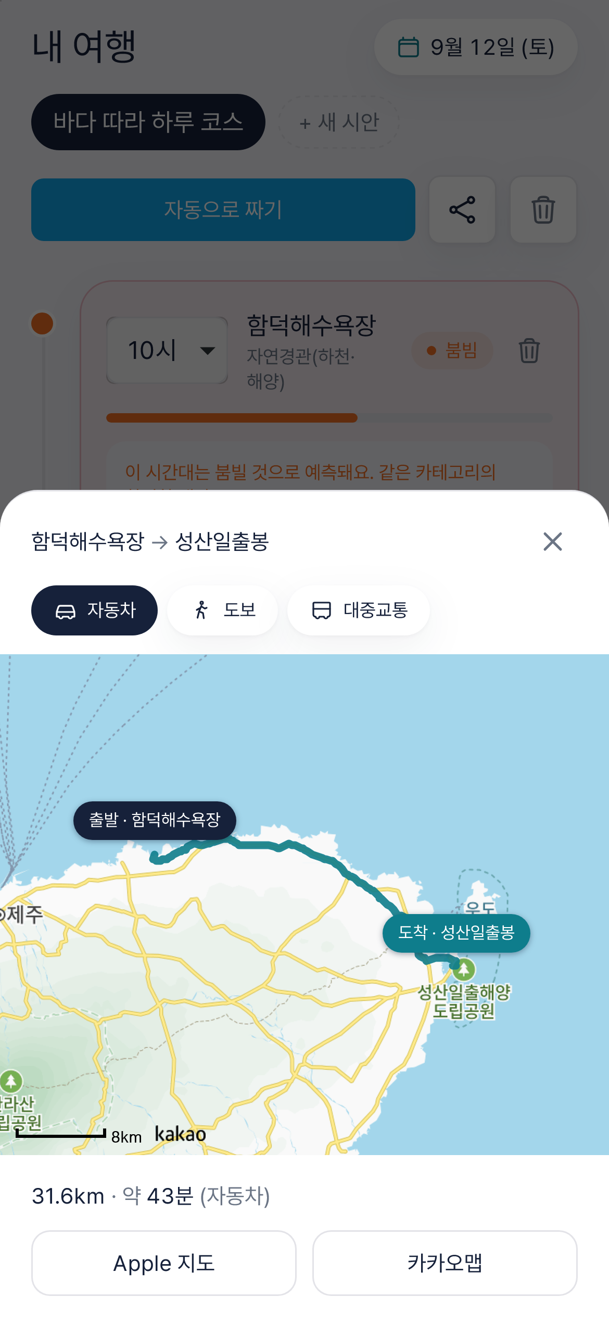
핵심 기능3 | 여행 일정 혼잡도 시뮬레이션
기능 설명 | 여행 날짜와 방문 순서를 넣으면 각 슬롯의 예측 혼잡도와 이동 거리·시간을 타임라인으로 보여주고, 실제 경로를 앱 안 지도로 확인하는 기능입니다.
기능 흐름도
① 일정 탭에서 날짜를 고르고 관광지와 시간을 추가한다. 슬롯마다 예측 혼잡도(4단계 배지·막대)가 표시된다(POST /simulate 라이브 추론, 8초 초과 시 사전계산값 폴백). | ② 슬롯 사이 「경로 보기」를 누르면 카카오 길찾기 경로가 지도에 그려지고 거리·시간이 자동차/도보/대중교통 탭으로 표시된다. Apple 지도·카카오맵으로 바로 열 수 있다. | ③ 시간을 바꾸거나 대안으로 교체하면 타임라인 전체가 다시 계산된다. 일정은 날짜별 시안으로 기기 안에 저장되고 링크로 공유할 수 있다.

Slide 9
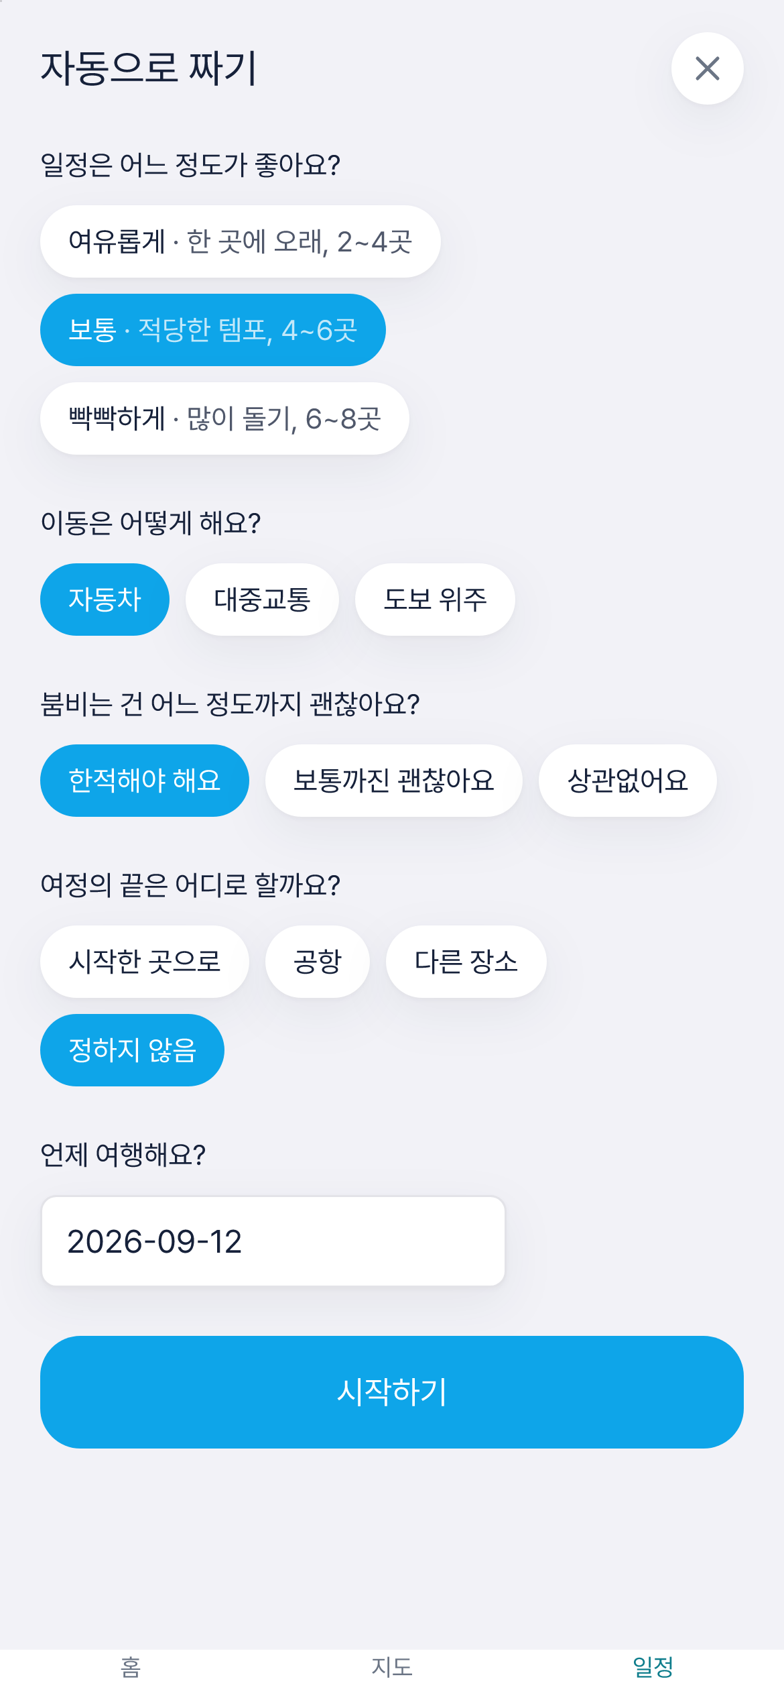
핵심 기능4 | 오토플랜(자동 일정 생성)
기능 설명 | 여행 템포·이동수단·혼잡 허용도·여정 끝을 고르면 하루 일정을 자동으로 짜 주는 기능입니다. 도달 가능성·운영시간·유형 다양성·혼잡 회피를 만족하는 조합을 찾고, 2지선다 카드로 취향을 학습합니다.
기능 흐름도
① 일정 탭의 「자동으로 짜기」에서 템포(여유·보통·빽빽), 이동수단, 혼잡 허용도, 여정 끝(시작점·공항·다른 장소), 날짜를 고른다. | ② 후보 관광지를 혼잡도·취향·거리·다양성으로 점수화해 2지선다 카드를 보여준다. 고를 때마다 취향을 학습하고, 조건을 만족하는 후보가 없으면 반경·혼잡 허용을 단계적으로 완화한다. | ③ 완성된 일정은 일정 탭에 시안으로 저장되어 혼잡도 시뮬레이션·경로 보기로 이어진다. 이동수단이 도보·대중교통이면 경로 시간도 그 기준으로 표시된다.

Slide 10
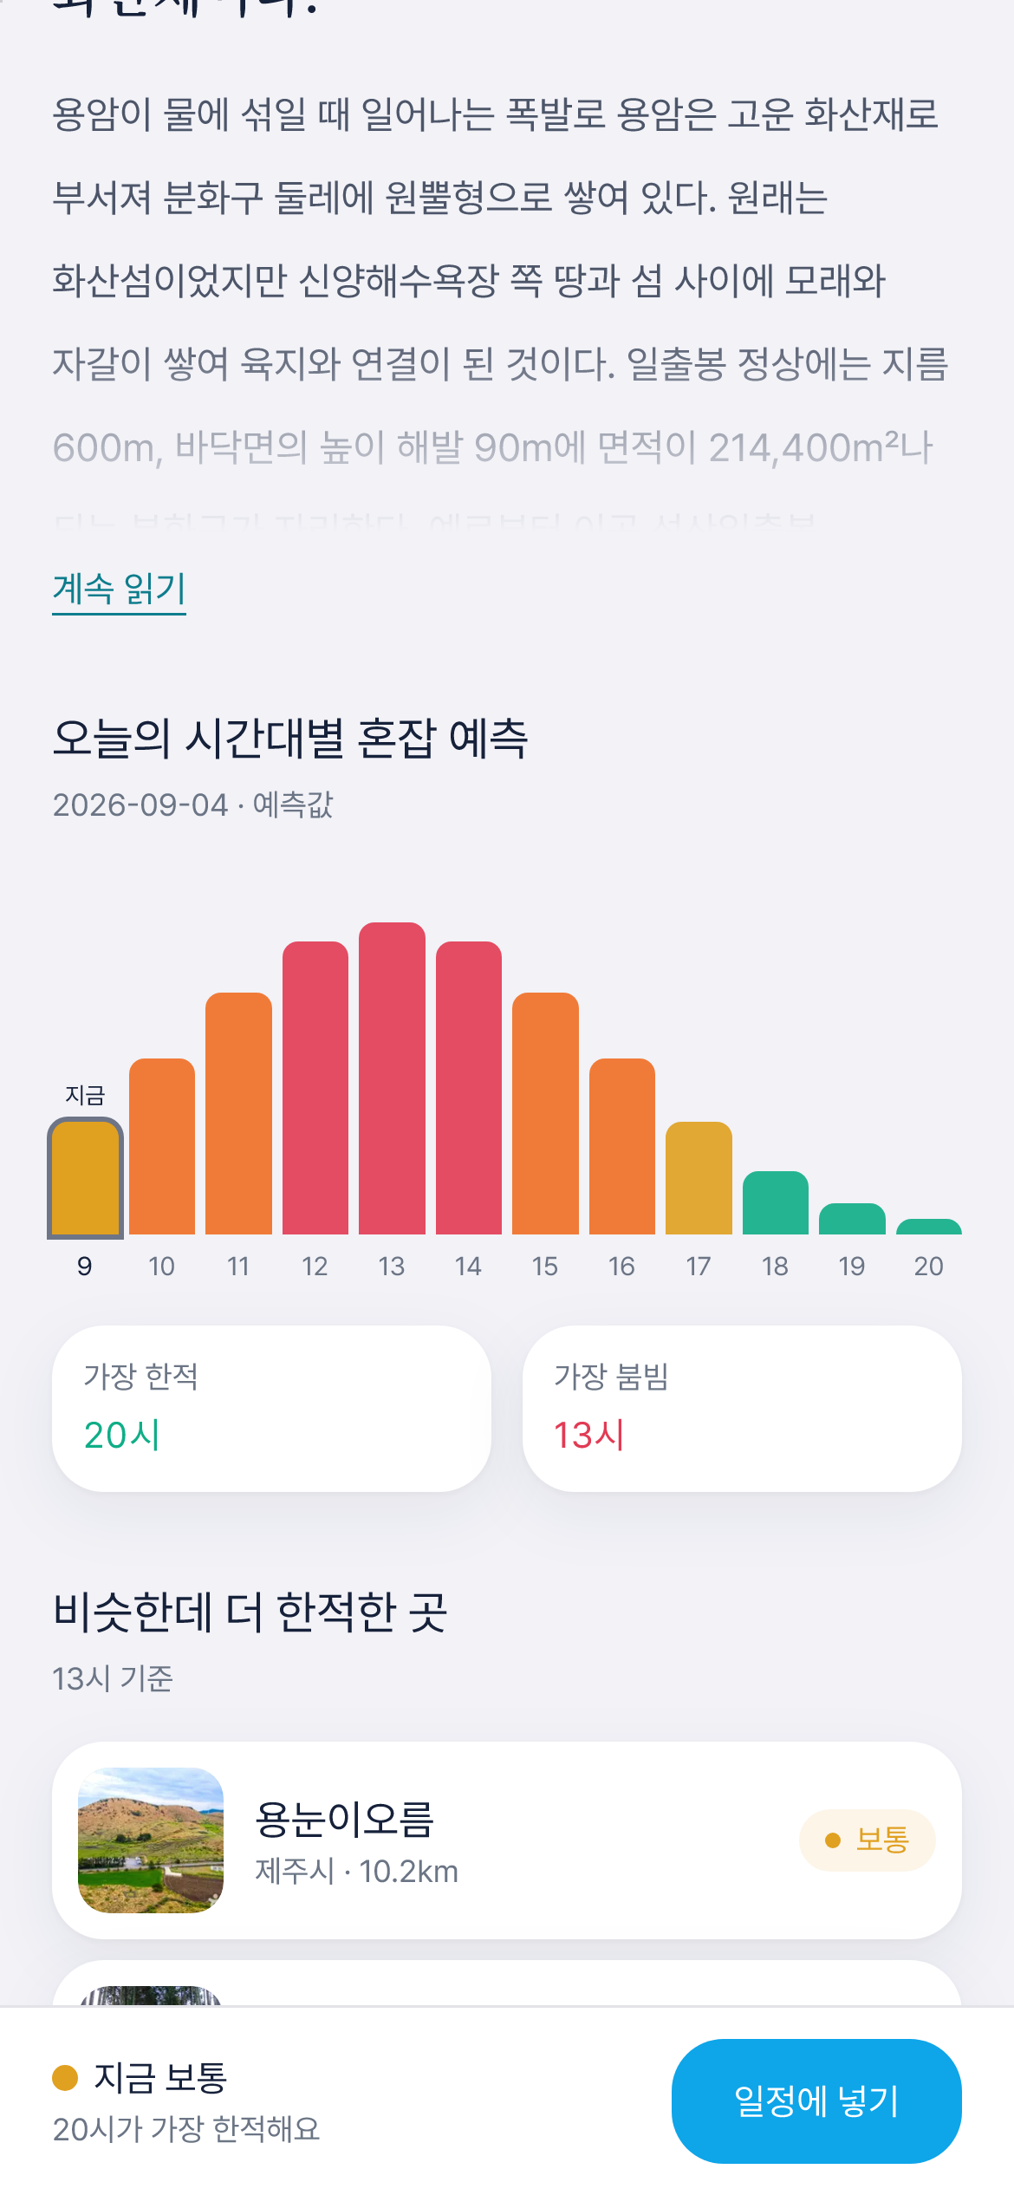
핵심 기능5 | 관광지 상세 · 실시간 원천 정보 · 경로 안내
기능 설명 | 관광지의 사진·소개·운영시간·전화·홈페이지를 한국관광공사 OpenAPI에서 실시간으로 받아 보여주고, 시간대별 혼잡 예측 그래프와 길찾기를 제공하는 기능입니다.
기능 흐름도
① 관광지를 열면 TourAPI 원천 정보(대표 사진·운영시간·홈페이지·주소)가 표시된다. 소개·전화·홈페이지는 화면을 열 때마다 detailCommon2를 실시간 호출해 갱신한다(/api/tour-detail). | ② 오늘의 시간대별 혼잡 예측 그래프와 「가장 한적한 시각 / 가장 붐비는 시각」, 「비슷한데 더 한적한 곳」을 함께 보여준다. 「지금」 마커로 현재 시각을 표시한다. | ③ 「일정에 넣기」로 시뮬레이션에 추가하고, 경로 화면에서 Apple 지도·카카오맵으로 길찾기를 실행한다. 지도 앱에는 관광지 좌표만 전달되며 이용자 위치는 보내지 않는다.

Slide 11
서비스 개발에 활용한 한국관광공사 OpenAPI 리스트
1 | API명 | 한국관광공사 국문 관광정보 서비스(KorService2) · 지역기반 관광정보 조회 areaBasedList2
 | 상세설명 | 제주(lDongRegnCd=50) 관광지·문화시설·레포츠 804곳의 명칭·좌표·분류(cat1~3)·대표 이미지·주소 수집. 지도 마커·대안 추천·일정의 관광지 목록 원천. 매주 수요일 자동 동기화(GitHub Actions)
2 | API명 | 〃 · 소개정보 조회 detailIntro2
 | 상세설명 | 관광지 운영시간(개장·폐장) 수집. 상세 화면 운영시간 표시와 시간대 혼잡 프로파일의 개·폐장 경계에 사용. 매주 미확보 관광지 보강
3 | API명 | 〃 · 공통정보 조회 detailCommon2
 | 상세설명 | 관광지 소개(overview)·전화·공식 홈페이지(예매 안내). 상세 화면을 열 때마다 실시간 호출해 최신 원천 값으로 갱신하고, 실패 시 주간 동기화 값으로 폴백
4 | API명 | 〃 · 이미지정보 조회 detailImage2
 | 상세설명 | 대표 이미지가 없는 관광지의 첫 이미지 확보. 홈 코스 카드·지도 시트·상세 히어로 사진의 원천

Slide 12
서비스 개발에 활용한 기타 API, 파일데이터
1 | 데이터명 | 한국관광 데이터랩 인기관광지 통계 (파일데이터)
 | 상세설명 | 기초지자체(제주시·서귀포시) 인기관광지 TOP30 × 연령대 6구간 × 2018-01~2026-05 월별 36,360행. 예측 모델(LightGBM)의 학습 타겟(관광지×월 인기 점유율 %). 데이터랩은 OpenAPI가 없어 CSV로 수집
2 | 데이터명 | 기상청 지상(ASOS) 월 자료 OpenAPI (공공데이터포털)
 | 상세설명 | 제주 관측소 월평균 기온·강수량 101개월. 야외 관광 수요와 직결되는 기상 피처
3 | 데이터명 | 카카오 API: 카카오맵 JavaScript SDK · 카카오모빌리티 길찾기 · 카카오 로컬(키워드 장소 검색)
 | 상세설명 | 지도·마커·현위치 표시 / 관광지 간 자동차 경로·거리·시간(Vercel 함수 경유) / 오토플랜 공항·출발지 검색. 그 외 공휴일·연휴 피처(holidays 라이브러리)

Slide 13
차별성 | • 추천 기준의 전환: 인기도·리뷰가 아니라 「예측 혼잡도(한적함)」로 추천한다. 인기 추천은 쏠림을 키우고, 한적함 추천은 수요를 분산시킨다. • 데이터: 한국관광 데이터랩 8년치 수요 시계열을 LightGBM으로 학습하고, 관광지 804곳 × 45일 × 9~20시 예측을 매주 자동 갱신한다. test hold-out(2026-01~05) 기준 MAE 0.46(점유율 %p), MAPE 14.9%, 상위 30% 랭킹 일치 83.5%. • 시간 단위: 일별이 아닌 시간대별. 장소를 포기하는 대신 「한적한 시간에 가는」 선택지를 준다. • 대안의 성격 유지: 같은 유형(TourAPI 소분류) 안에서 가까운 순으로 제안해 동선과 여행 성격이 깨지지 않는다. • 완성도·안정성: 웹·iOS 동일 코드베이스, 라이브 추론 실패 시 사전계산값 폴백, GitHub Actions 3종(예측 갱신·관광지 동기화·DB 유지)으로 무중단 운영. App Store 심사 대응 완료. • 정직성과 개인정보: 예측값임을 앱·스토어에 명시, 원천 없는 703곳은 「추정」 표시. 계정·서버 저장 없음, 위치는 기기 안에서만 사용(위치기반서비스사업자 비신고 대상).
발전계획 | • 단기(2026 하반기): 실측 혼잡 지표(주차장 점유·입장 카운트 등) 확보 → 예측→실측 캘리브레이션. 카테고리·요일 휴리스틱인 일중 프로파일을 실측 곡선으로 교체. 소셜 로그인(v1.1 준비 완료)으로 일정 동기화. • 중기(2027): 전국 확대. 코드·디자인이 지역 비의존이라 TourAPI 지역코드와 데이터랩 지자체 범위만 바꾸면 강원·부산·전주 등으로 확장. 지역 관광공사·렌터카·숙박 플랫폼과 연계해 분산 효과를 정량화. • 장기: 관광 수요 예측 API를 지자체·여행사에 B2B로 제공, 지속가능 관광 지표 대시보드로 정책 활용. 실시간 혼잡 데이터가 연동되면 예측·실측 하이브리드 모델로 전환.

